Slide 1
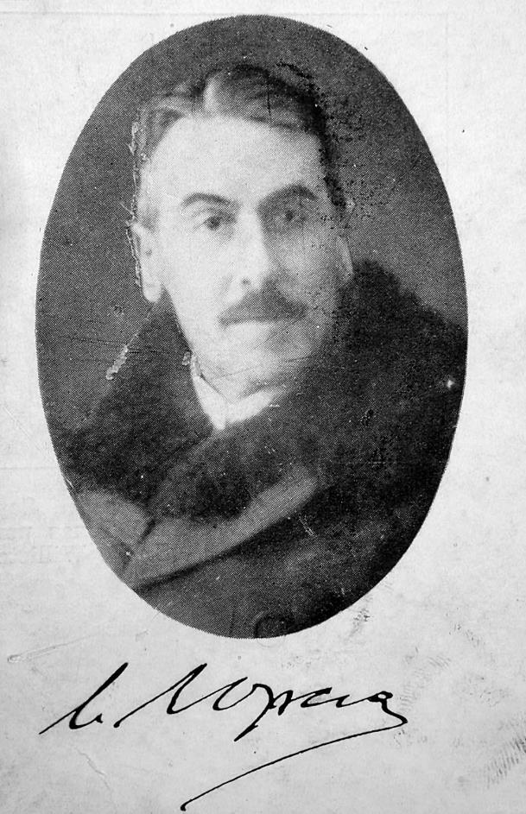
Báró Nopcsa Ferenc és a Kárpát-medence dinoszauruszai
Főzy István
Magyar Természettudományi
Múzeum, Földtani és
Őslénytani Tár

Slide 2
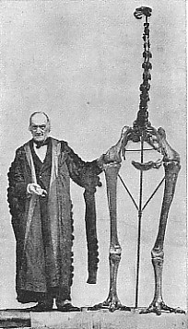
dinoszaurusz (1842)
deinos
+ sauros
Richard Owen (1804-1892)
1883: Sir Richard Owen

Slide 3
A Nopcsa család ősi címere
“A család ősi nemesi czímere a pajzs ezüst mezejében hármas zöld halmon könyöklő pánczélos kar, mely kivont kardot tart és arra levágott török fej van szúrva: a kar könyök hajlásában csőrében gyűrűt tartó holló áll…”

Slide 4
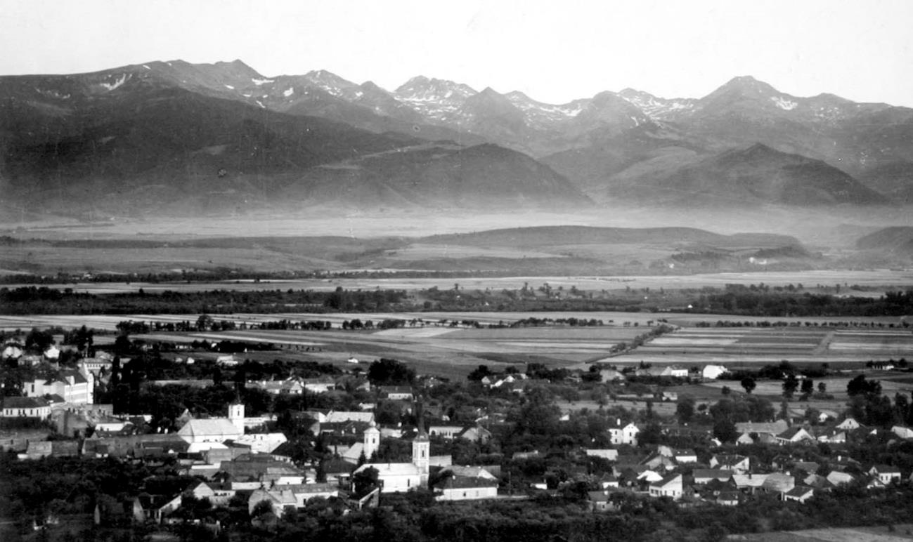
A hátszegi-medence madártávlatból
Szilvás, Déva, Hátszeg, Szacsal, Farkadin – megannyi ősi Nopcsa-fészek

Slide 5
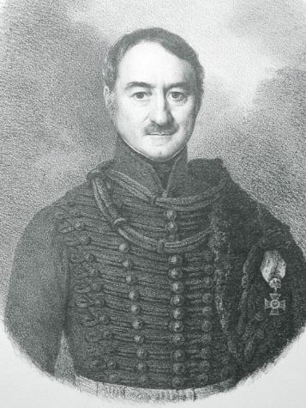
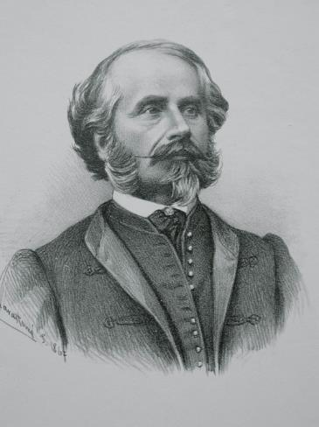
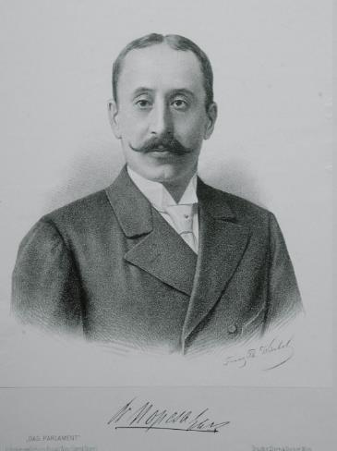
A Nopcsák
Alexius Noptsa
1775-1862
Nopcsa Ferenc
1815-1904
Nopcsa Elek
1848-1918

Slide 6
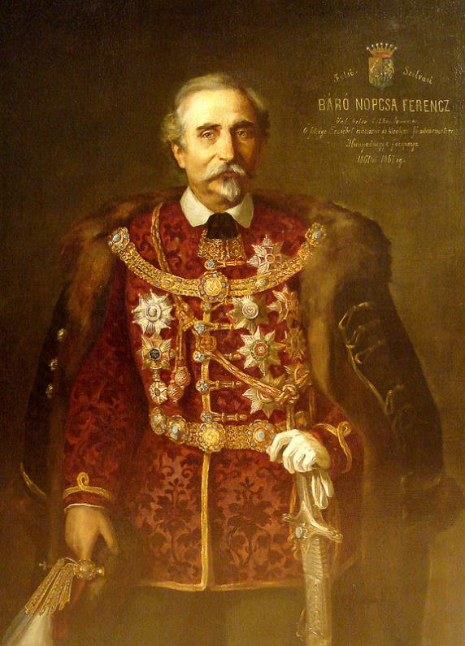
Nopcsa Ferenc báró (1815–1904), a Radetzkyról elnevezett huszárezred kapitánya, akit később Hunyad vármegye főispánjává választottak, majd 1867 után Erzsébet királyné főudvarmesterévé emelkedett. A paleontológus Nopcsa Ferenc nagybátyja.

Slide 7
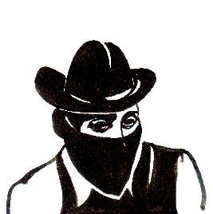
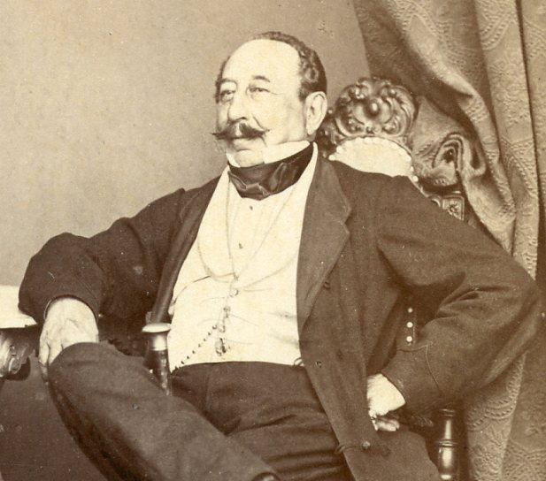
Báró Nopcsa László, (1794 - 1884 )
Hátszegi nemes, főhősünk nagyapja, Hunyad megyei főispán, a hírhedt Faţia Negra, Jókai Mór regényhőse

Slide 8
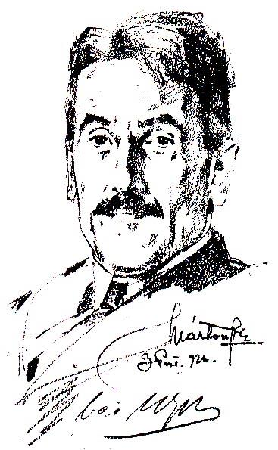
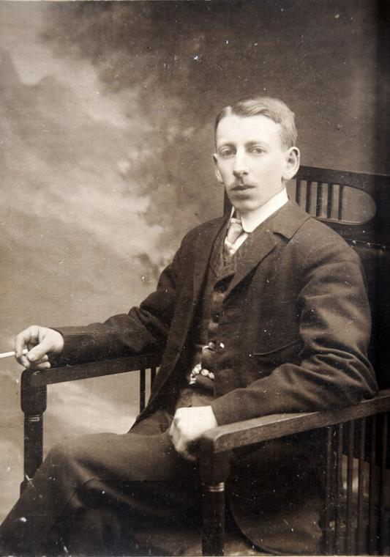
Báró Nopcsa Ferenc (1877-1933)
1877, május 3-án született Déván
1897, 20 évesen megjelenik első cikke
1899 előadása a Bécsi Akadémián
1903, doktorál Suess-nél és Uhlig-nál
1903, első útja Albániába
1904, első találkozása Dollo-val
1905, első útja a British Museumba
1912, a londoni Geol. Soc. tagja lesz
1917, az MTA levelező tagja lesz
1925-1929, a Földtani Intézet Igazgatója
1927, a Földtani Társulat Szabó József emlékérmét kapja
1928, a Magyar és a Berlini Földrajzi Társaságok tagja
1933, 56-éves korában meghal Bécsben

Slide 9
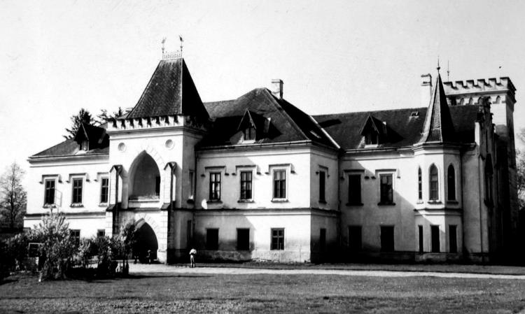
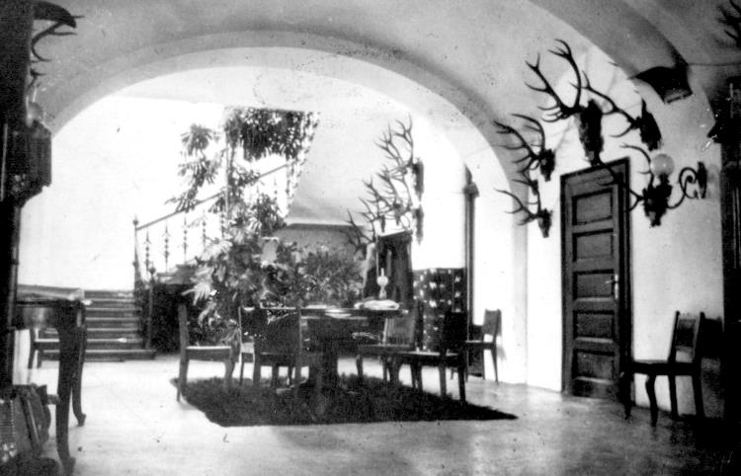
A gyermek báró
A szacsali kastély kívülről…
…és belülről

Slide 10
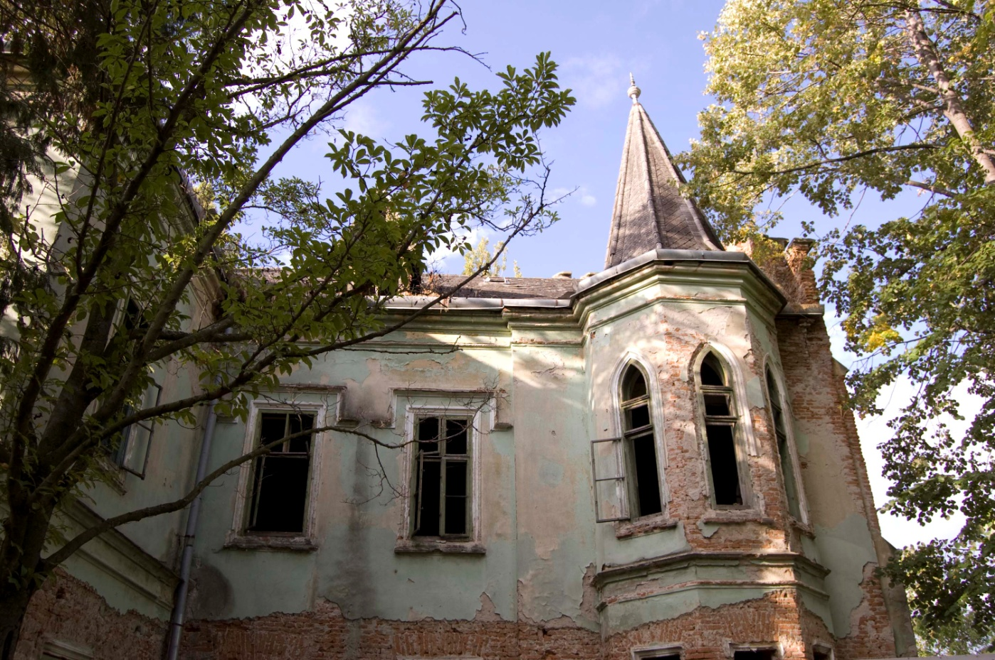

Slide 11
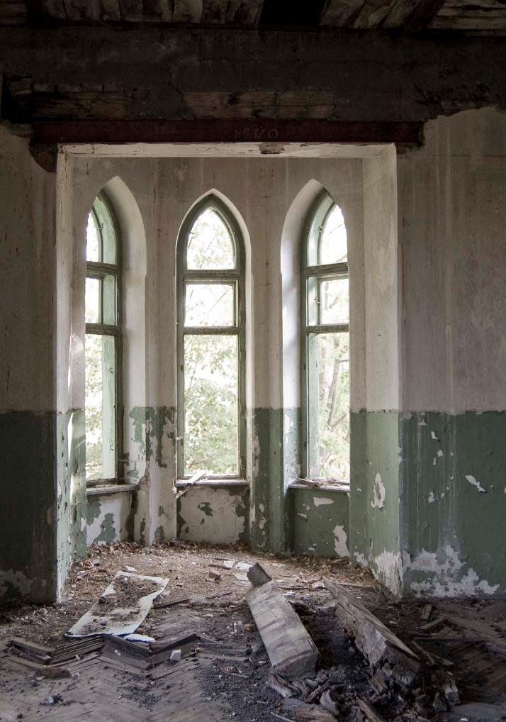
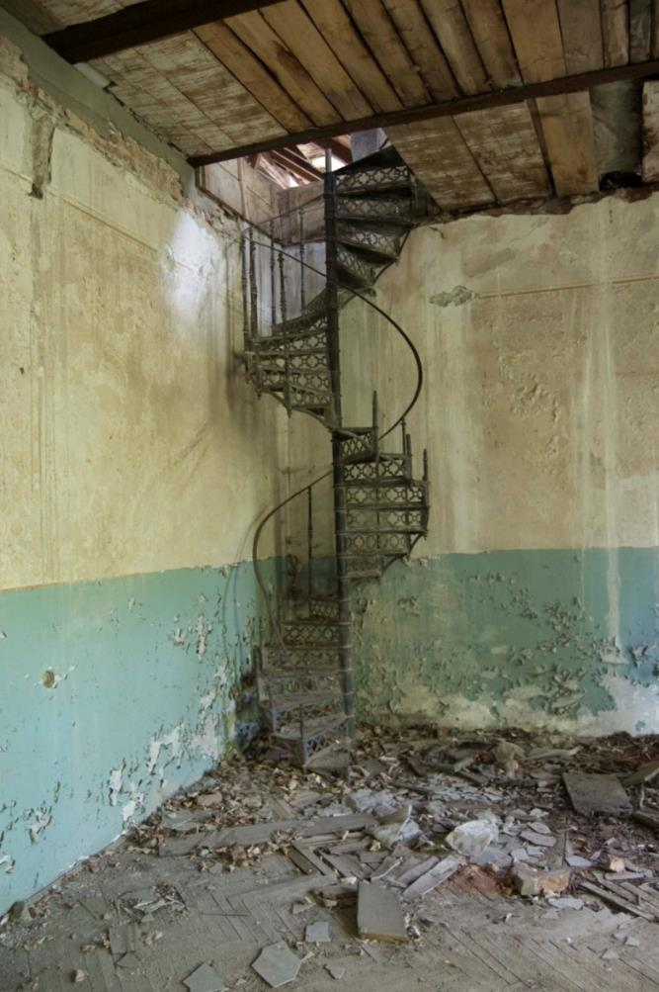

Slide 12
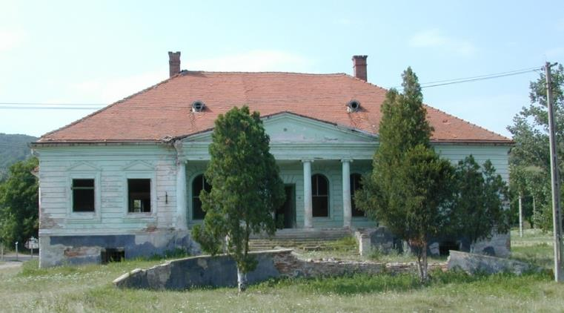
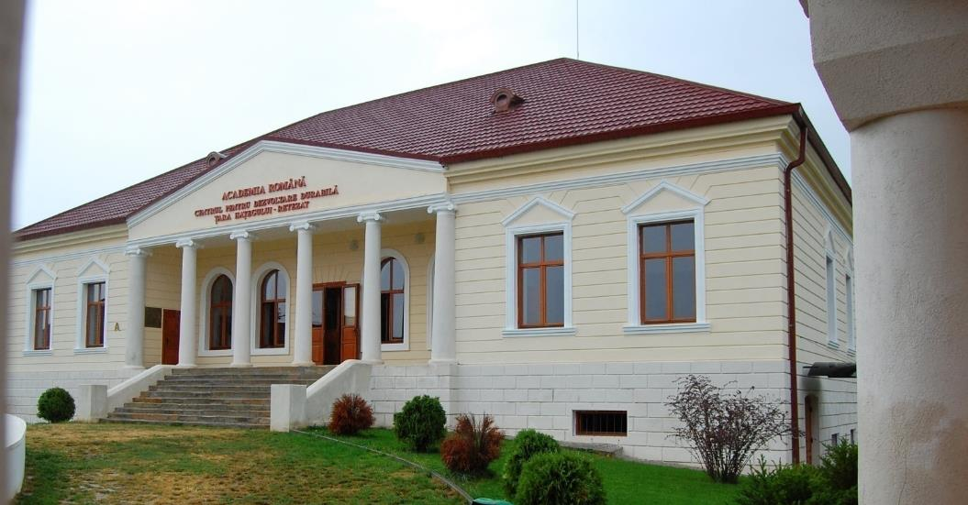
A farkadini kastély Hátszeg
határában

Slide 13
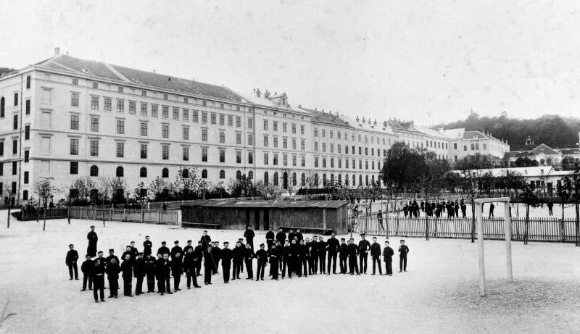
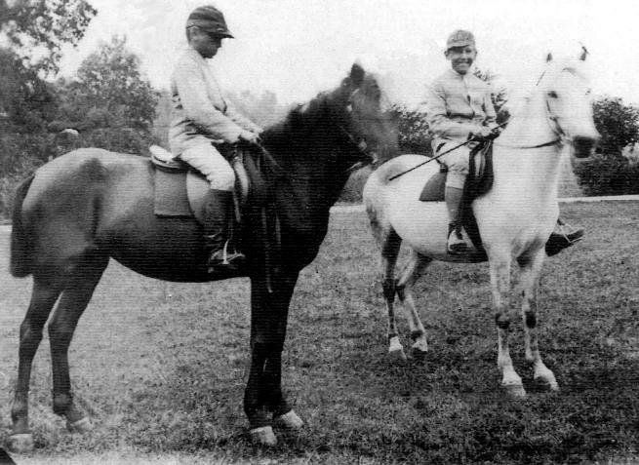
A gyermek báró
Gondtalan vakációk a szülői házban
A Thereziánum udvarán - bécsi iskolaévek

Slide 14
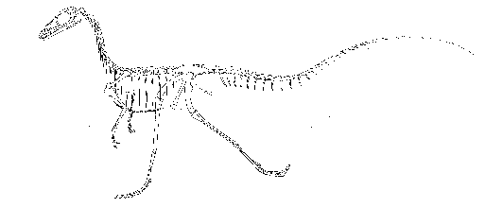
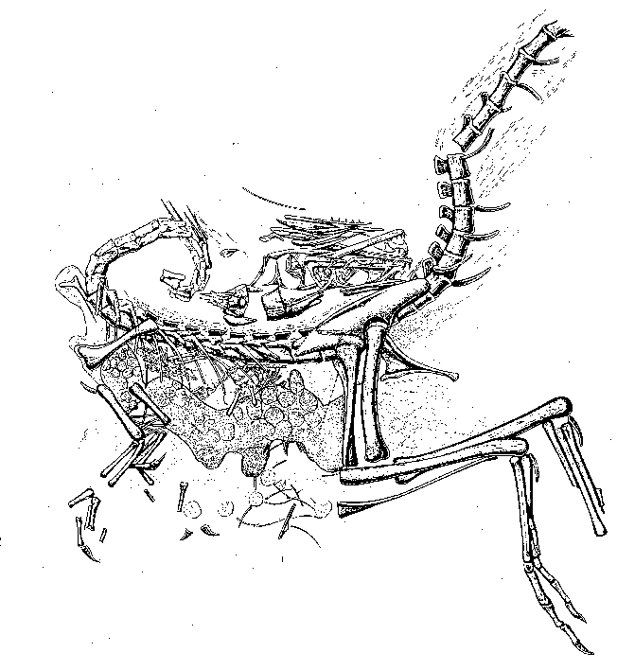
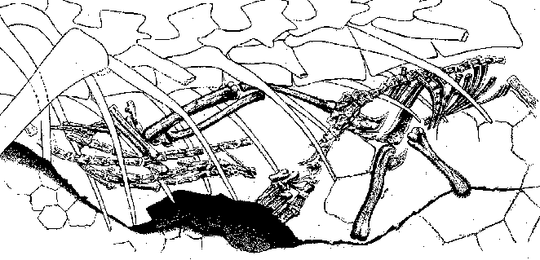
A fiatal tudós
A Compsognathus utolsó vacsorája
1902: Nopcsa Münchenben
újravizsgálja a kövületet
A kövület
A rekonstruált csontváz
A fosszilis gyomortartalom

Slide 15
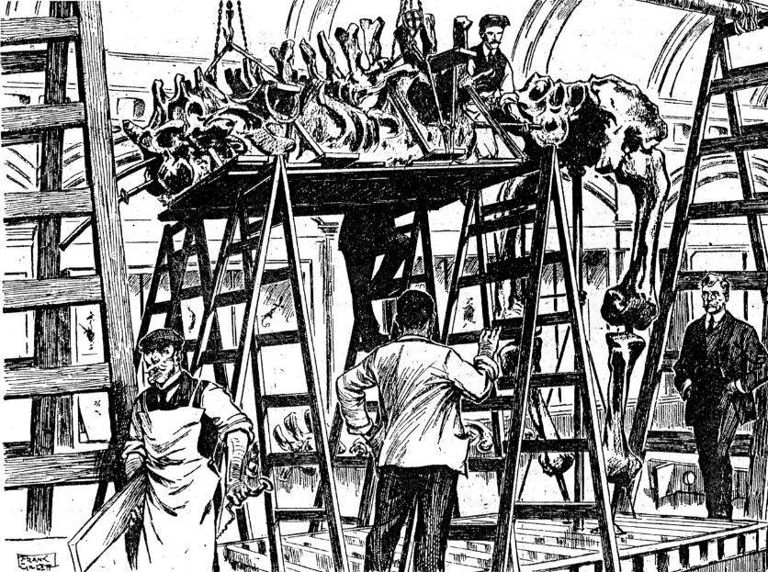
Nopcsa Angliában
A Hypsilophodon újravizsgálata
A Polacanthus újravizsgálata
A Streptospondylus leírása
Az Acanthopholis vizsgálata
A londoni Diplodocus modell összeszerelése
A Polacanthus rekonstrukciója Nopcsa szerint

Slide 16
A fiatal tudós
Az egyiptomi Kerunia
A Moeritherium nevű ősorrmányos maradványainak begyűjtése
A Kerunia problémájának tisztázása
1904: kirándulás a Fayum-sivatagba

Slide 17
A fiatal tudós
Az egyiptomi Kerunia
A Kerunia - feltehetően egy Belosepia, azaz lábasfejű, s nem lehet Hydractinia
A Kerunia – vékénycsiszolati metszetek alapján – Hydractinia, azaz nem lehet lábasfejű
A Kerunia mindkettő egyszerre, azaz egy csalánozó és egy lábasfejű fosszilis szimbiózisa!

Slide 18
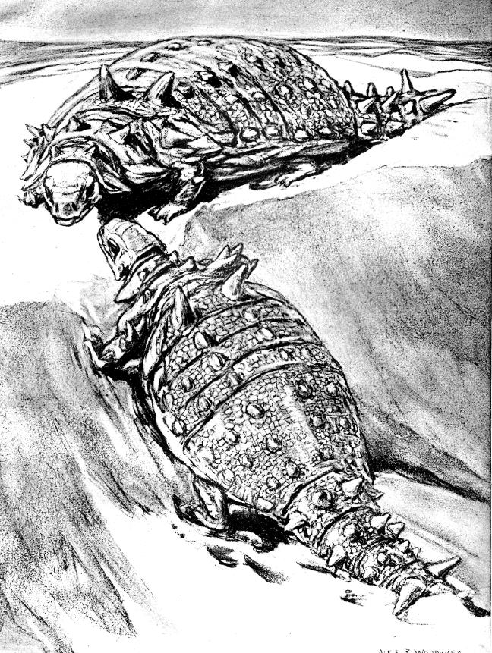
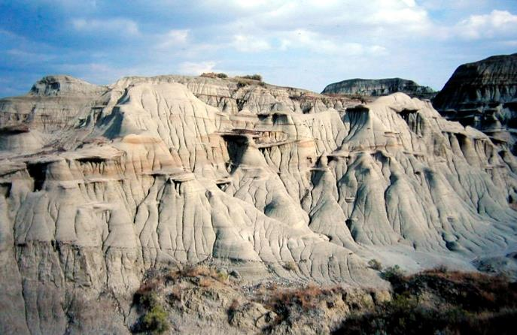
A kanadai „tetüszaurusz”
A Scolosaurus cuttleri
rekonstrukciója

Slide 19
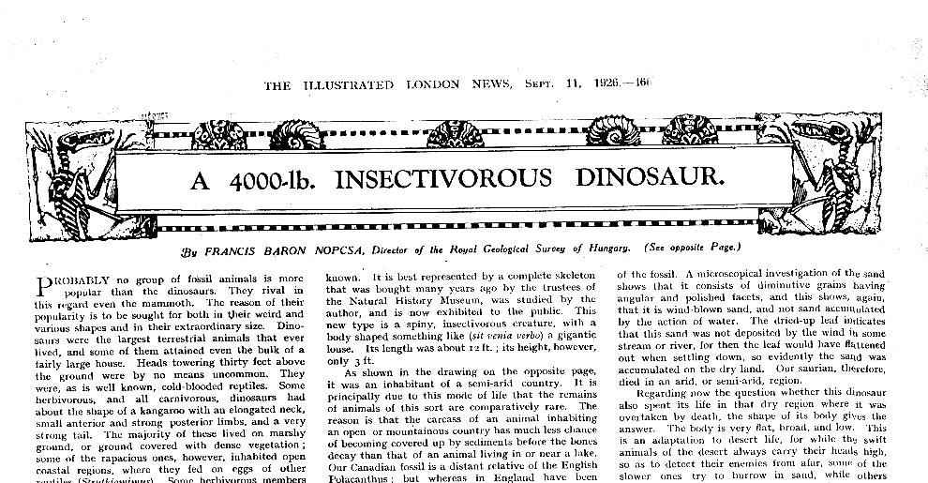
A kanadai „tetüszaurusz”

Slide 20
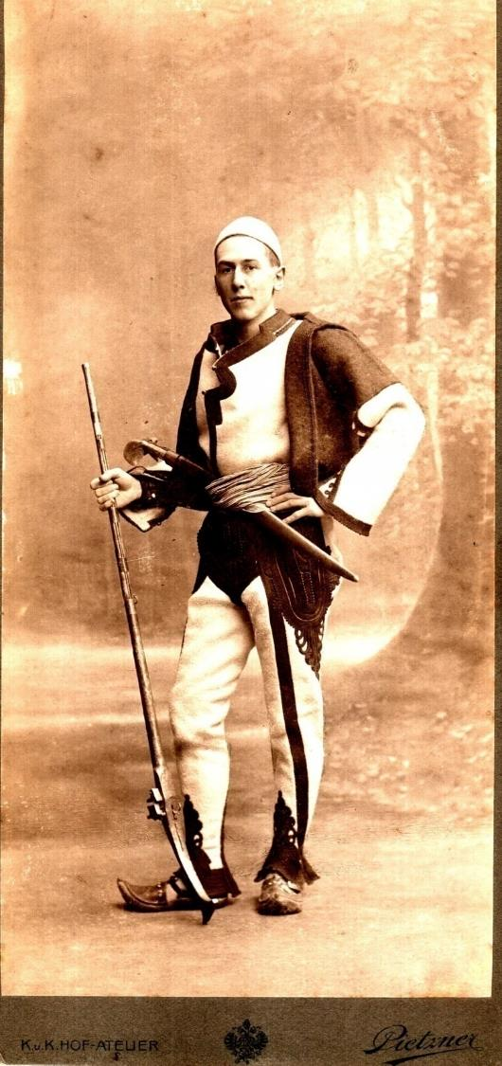
Nopcsa Albániában
Balkán utak: 1899, 1903, 1905, 1907 … 1912 ... 1916
Kartográfiai munkák
Földtani felvételek
Néprajzi gyűjtés
Fényképezés
Kémfeladatok és önálló politizálás

Slide 21
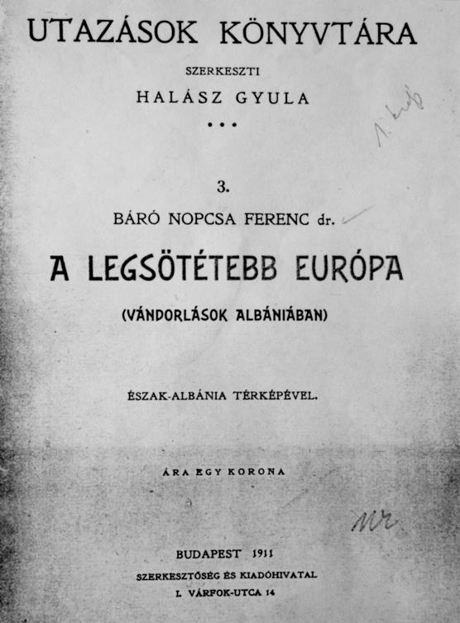
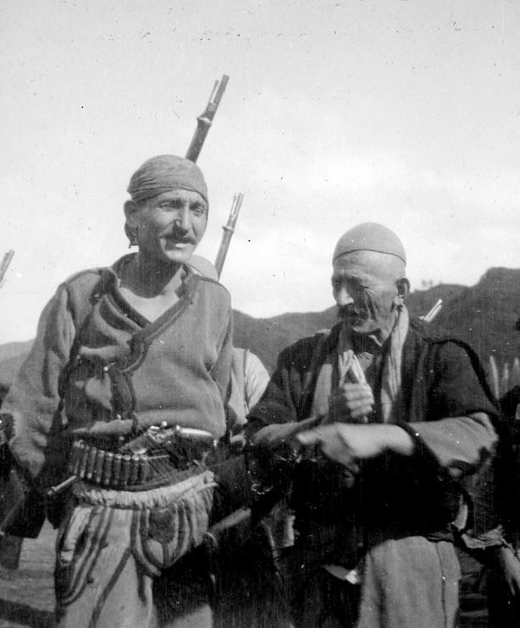
Nopcsa Albániában
Európa nagy fegyveres gyermekei között

Slide 22
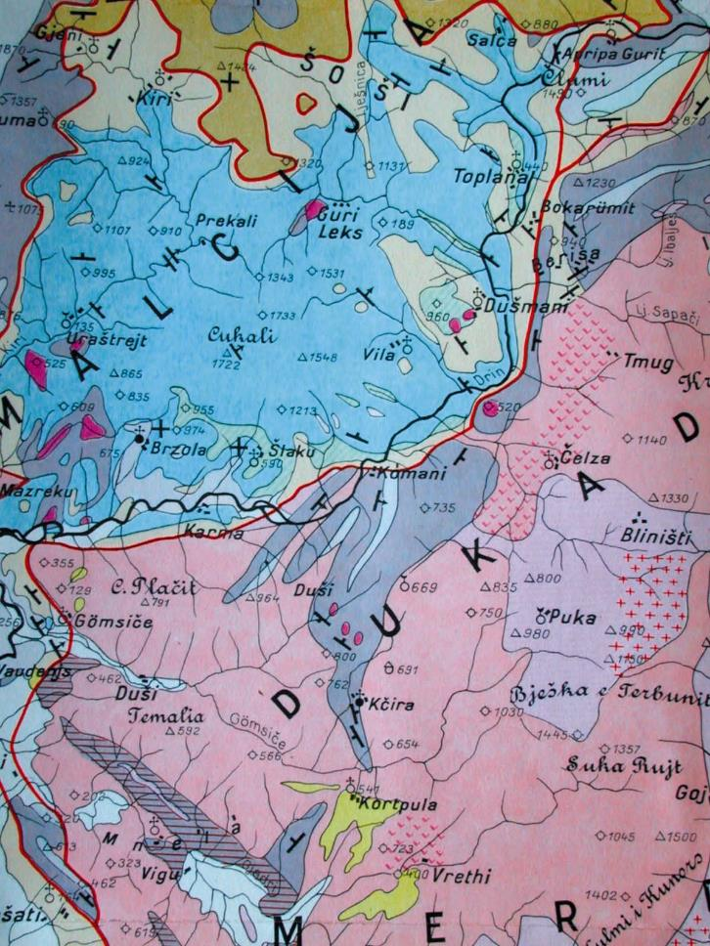
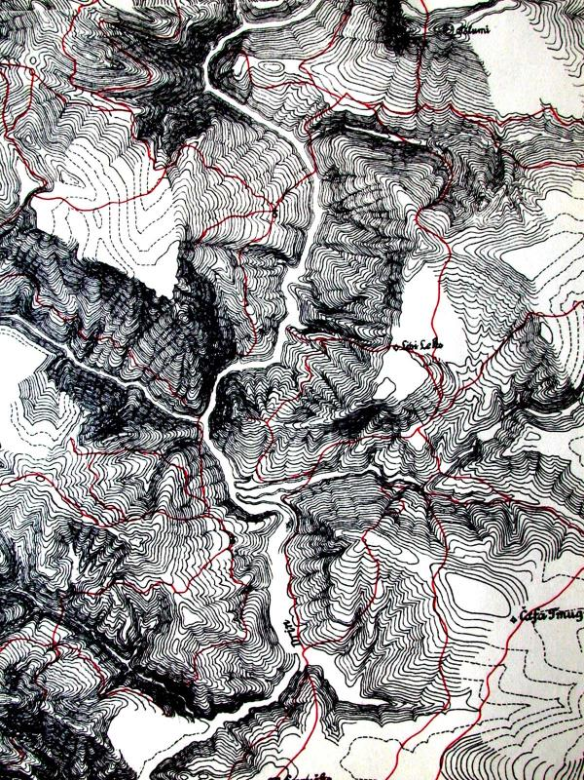
Nopcsa Albániában
Az albán monográfia
Topográfiai és földtani térkép

Slide 23
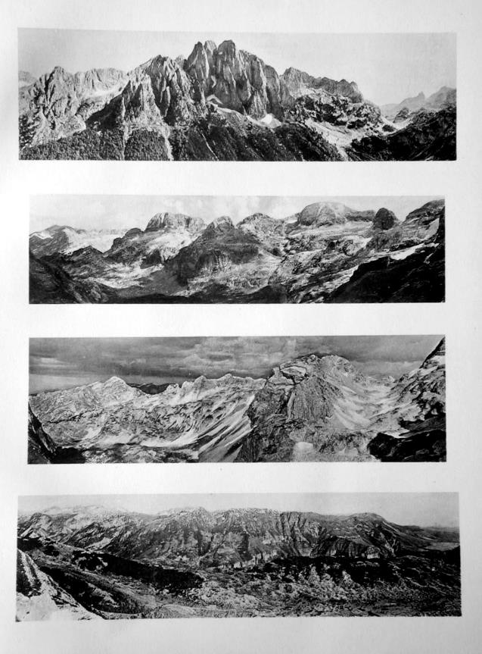
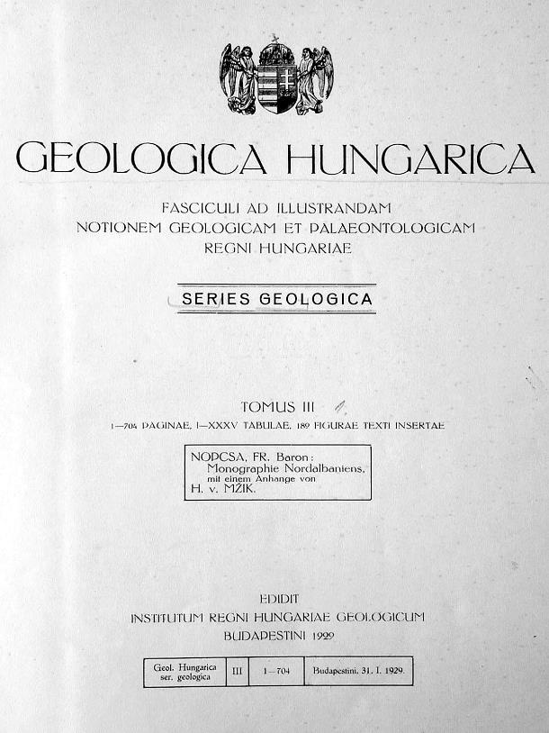
Nopcsa Albániában
Az albán monográfia
…704 oldal, 4,5 kg...

Slide 24
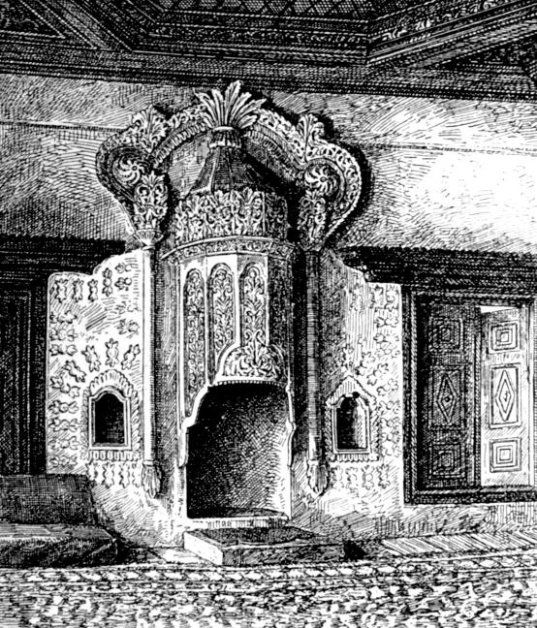
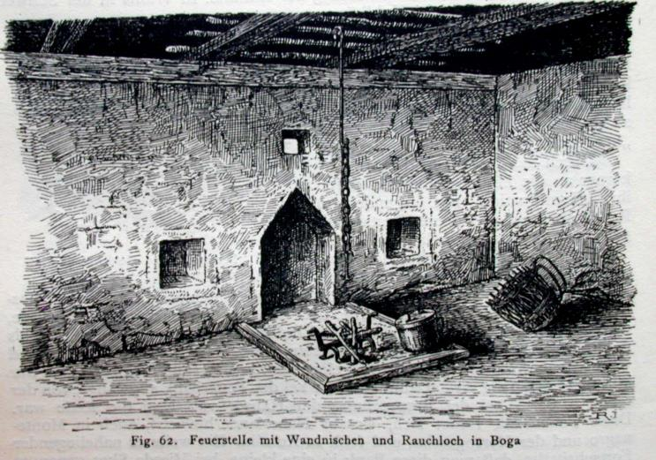
Nopcsa Albániában
Néprajzi megfigyelések
Díszes és egyszerű kandalló

Slide 25
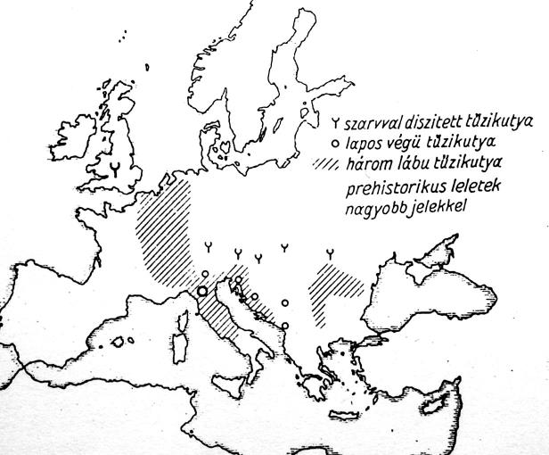
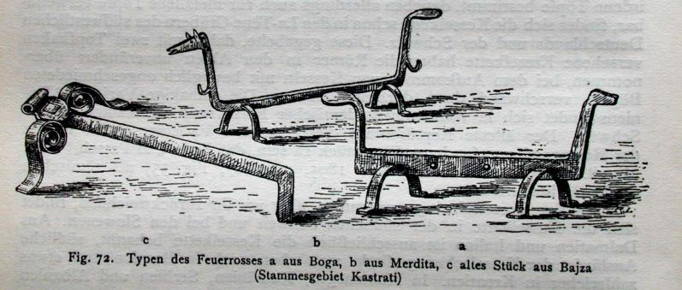
Nopcsa Albániában
Néprajzi megfigyelések
Különböző tüzikutyák….
…és térképi ábrázolásuk

Slide 26
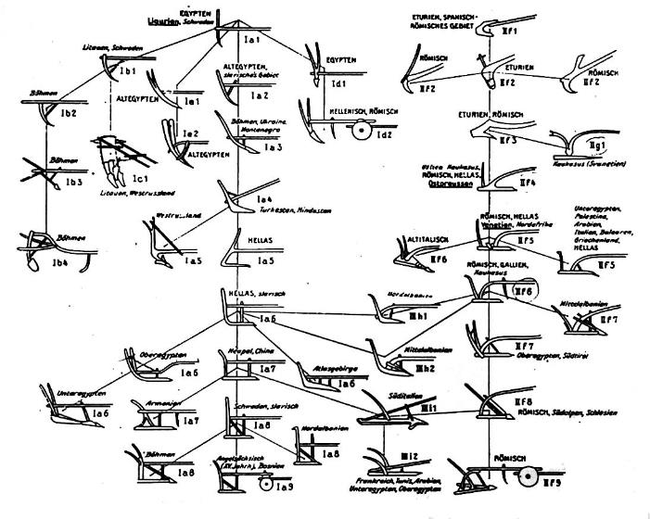
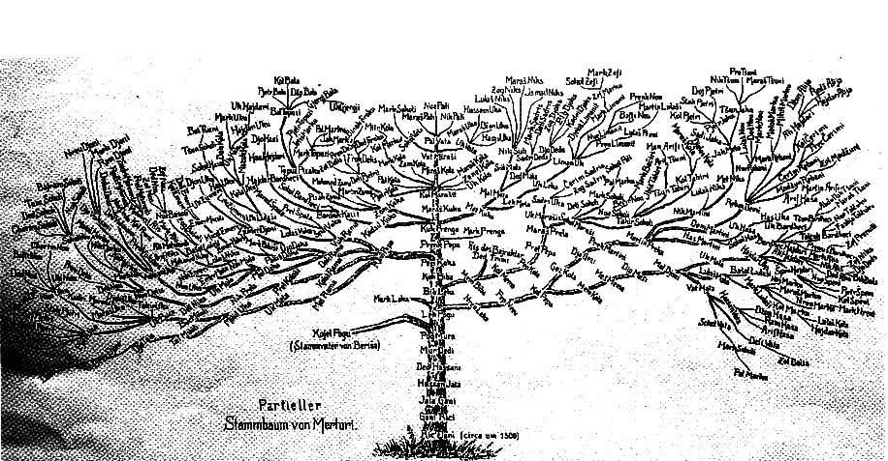
Nopcsa Albániában
Néprajzi megfigyelések
Egy albán törzs törzsfája…
…és az ekék leszármazási kapcsoltai

Slide 27
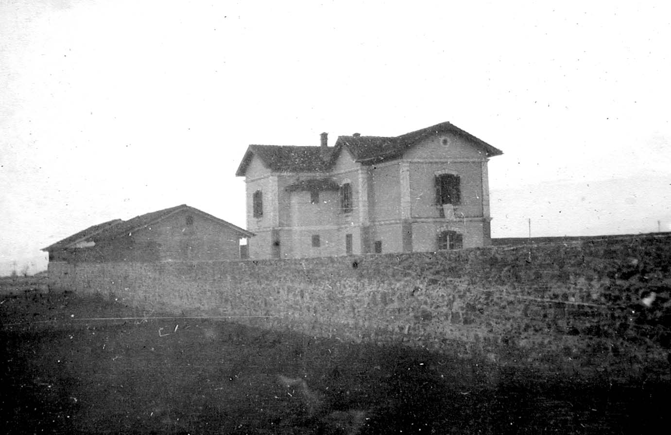
Fotografálás a Balkánon - a ferizovicsi pélbánia

Slide 28
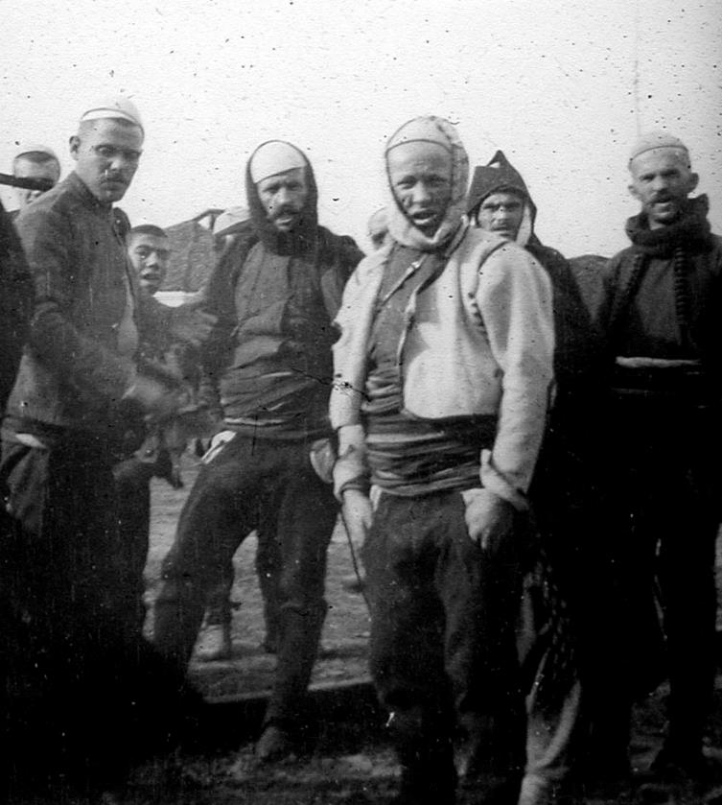
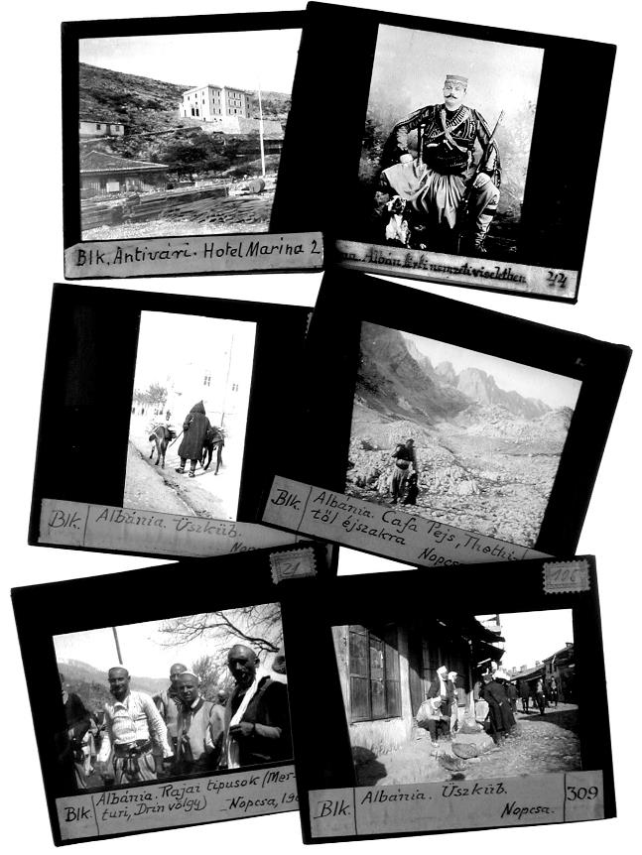
Fotografálás Albániában

Slide 29
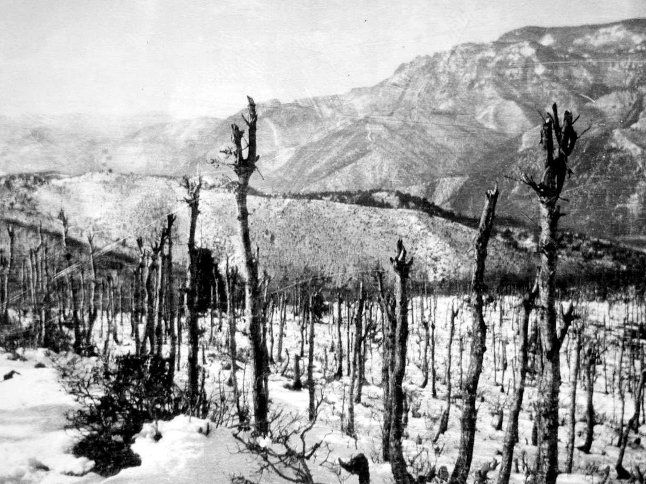
Fotografálás Albániában - havas táj

Slide 30
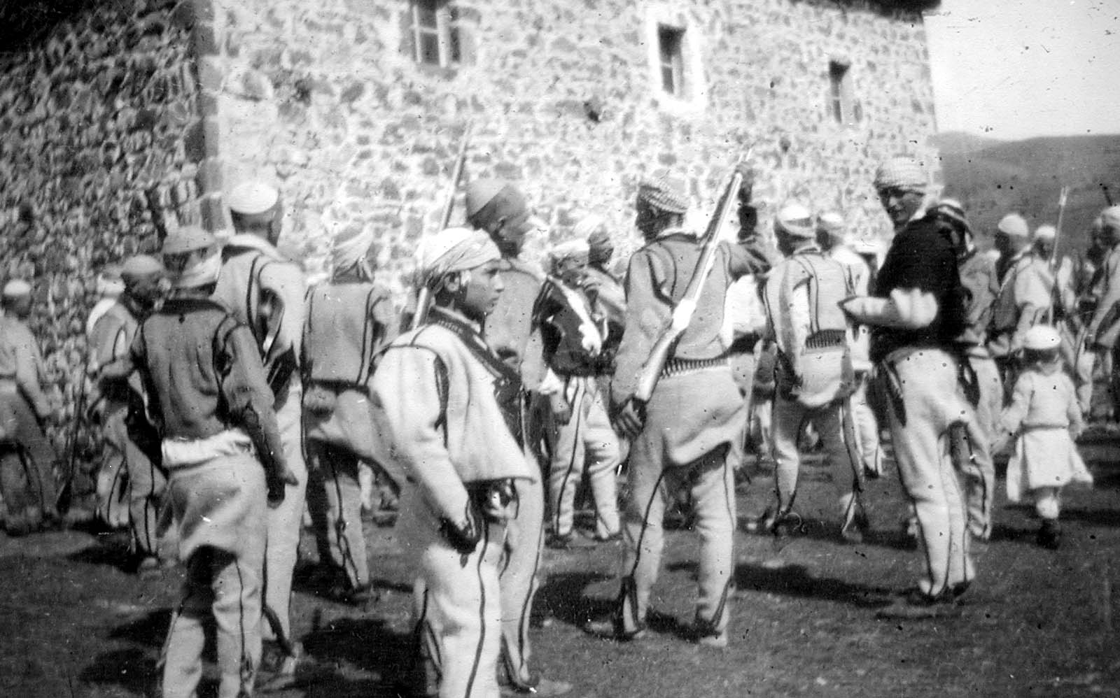
Fotografálás Albániában - húsvét Ibaljában

Slide 31
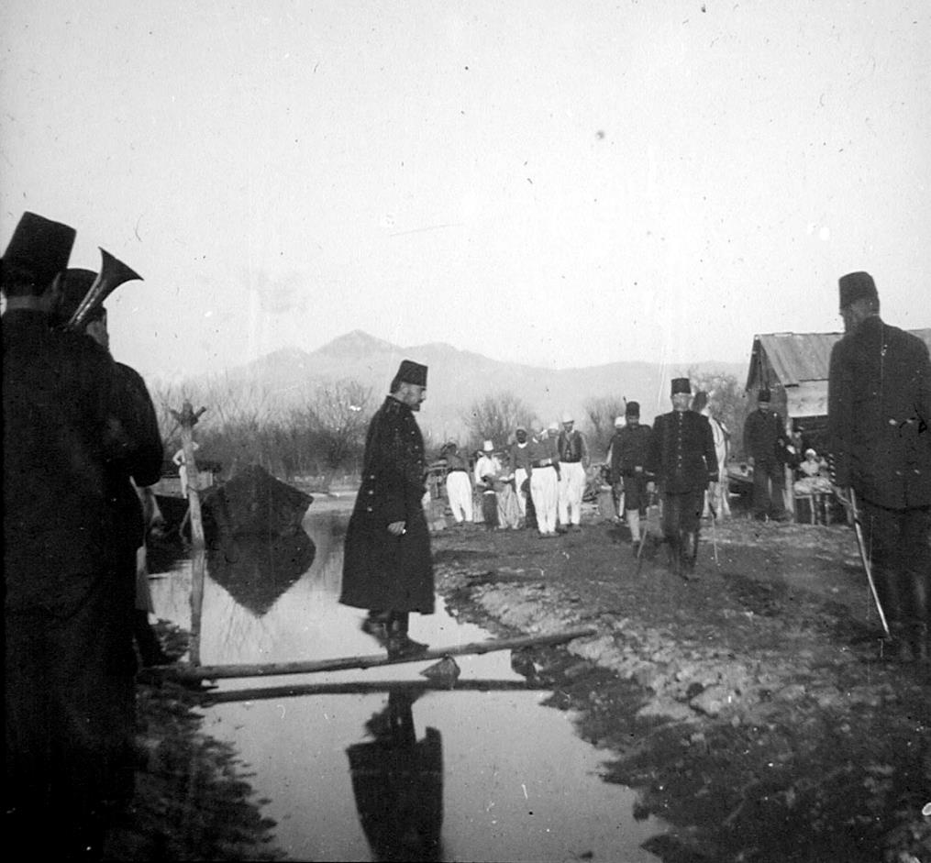
Fotografálás Albániában- ünnepség híd nélkül

Slide 32
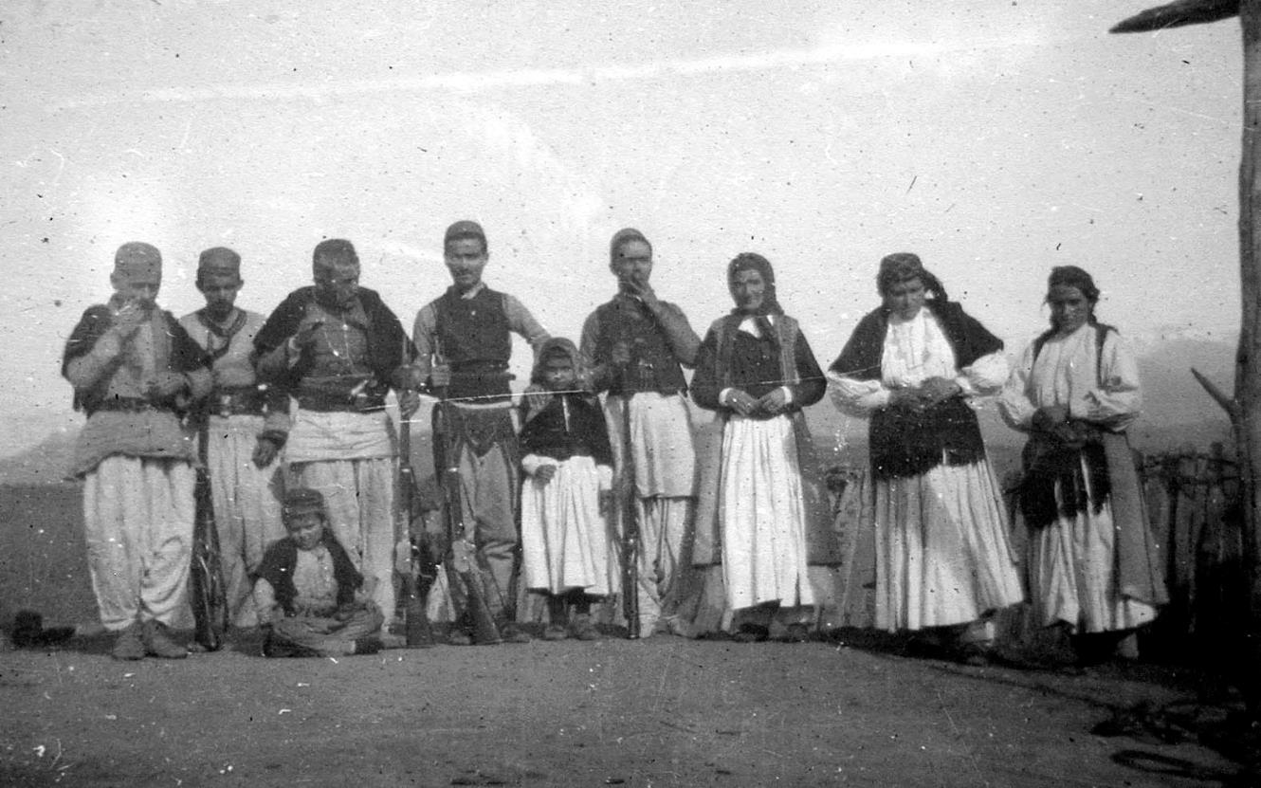
Fotografálás Albániában - a bajrak és a bajraktár

Slide 33
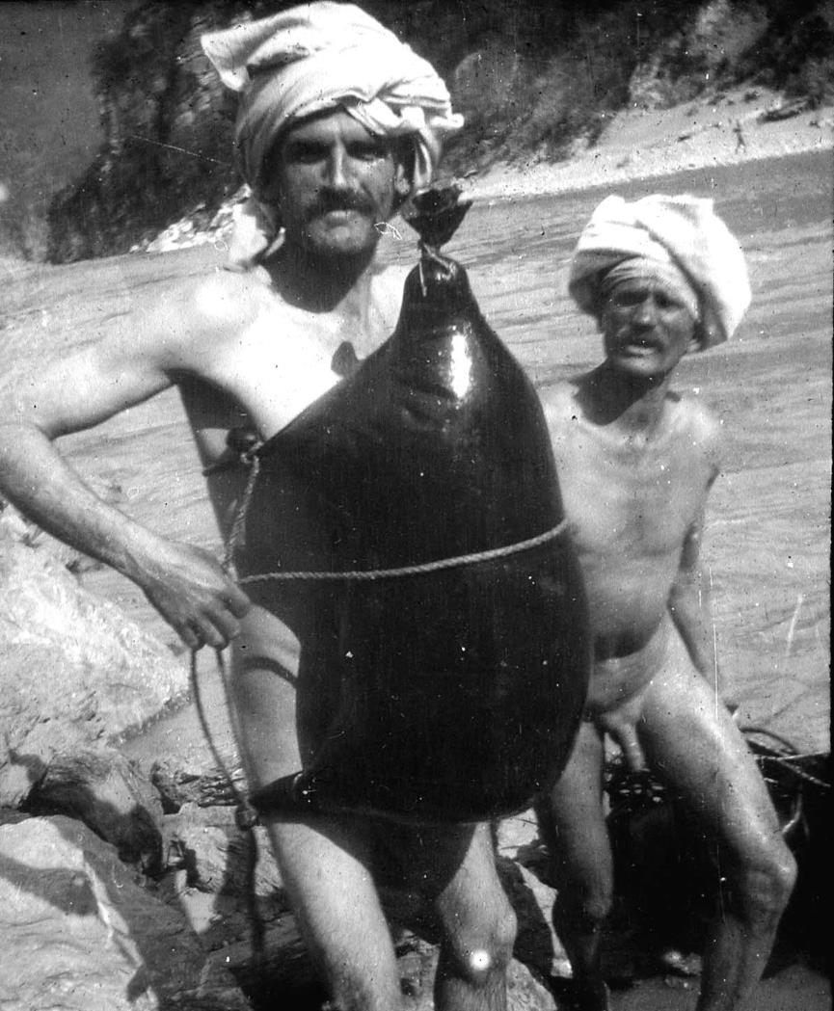
Fotografálás Albániában-
átkelés a Drina-folyón

Slide 34
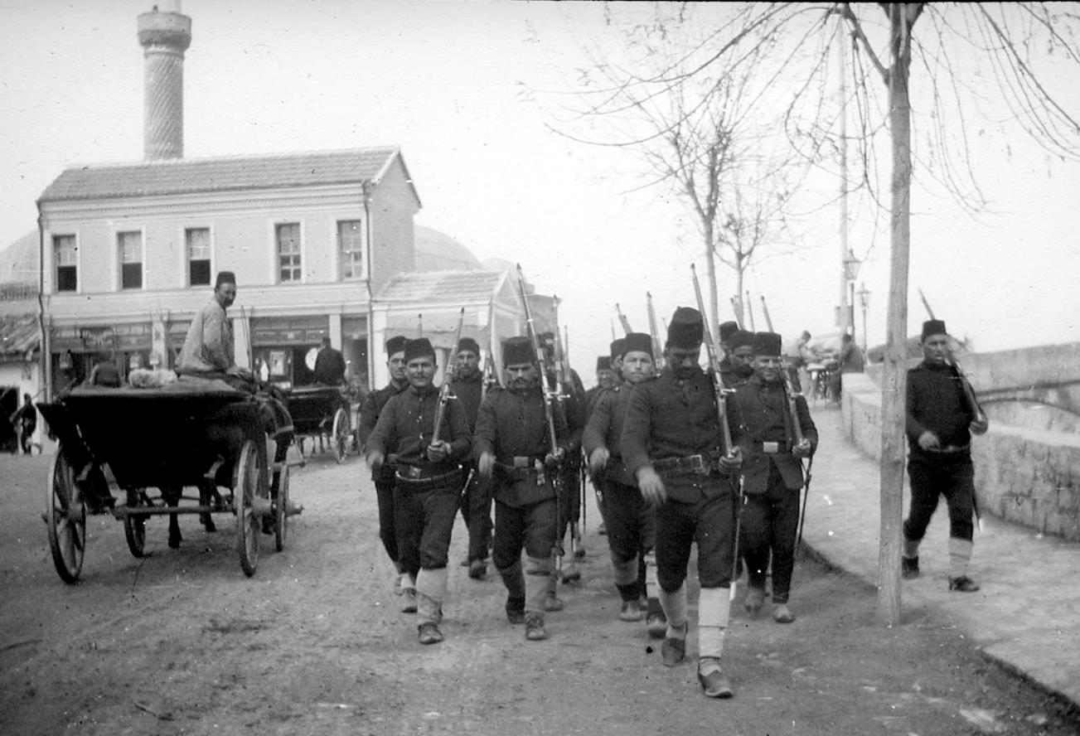
Fotografálás Albániában - megszálló török katonák

Slide 35
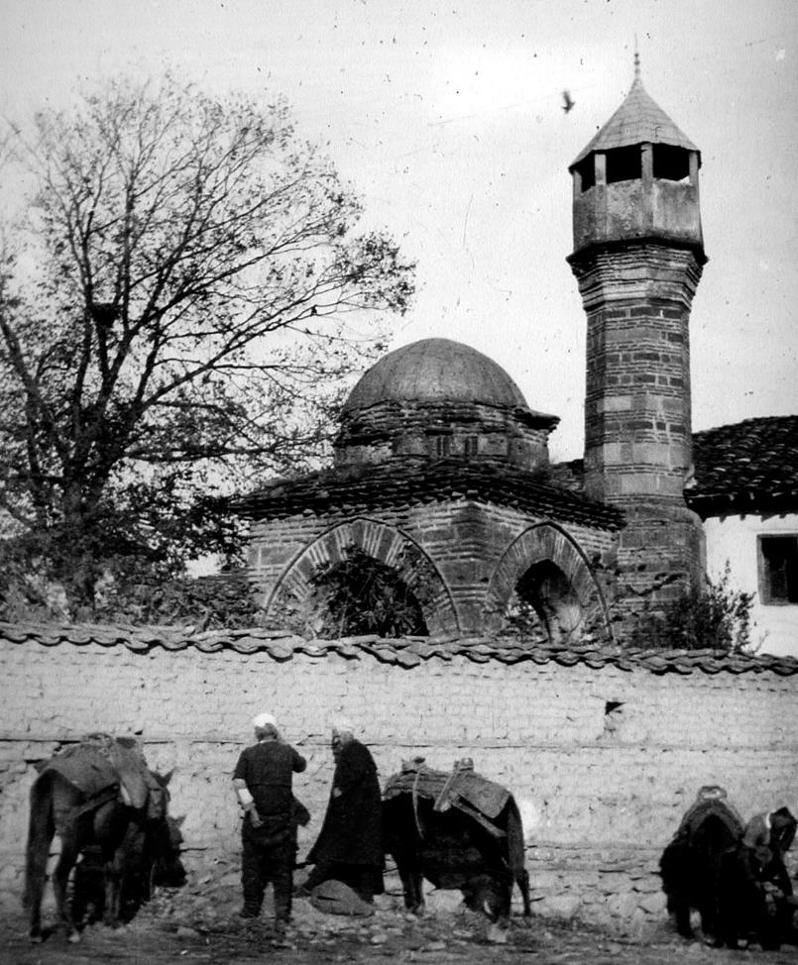
Fotografálás Albániában -
utasok a mecset tövében

Slide 36
Fotografálás Albániában - Az Észak Albán Alpok

Slide 37
Fotografálás Albániában - üszkübi pillanatképek

Slide 38
Fotografálás Albániában - híd a Drina felett

Slide 39
Fotografálás Albániában kréta kőzetek a háttérben

Slide 40
Szigorúan titkos küldetések
Kémkedés Albániában és Romániában
Nopcsa román népviseletben
Havas táj az Észak-Albán Alpokban

Slide 41
A Földtani Intézet Igazgatója
új kutatási irányok
könyvtár és kiadványok
saját nyomda felállítása
rendezvények

Slide 42
A Földtani Intézet
igazgatója

Slide 43
A Földtani Intézet Igazgatója
konferenciák idehaza….
…és külföldön

Slide 44
A Földtani Intézet Igazgatója
1928: Abel rajzai és a beteg bárónak szánt jókívánságok

Slide 45
Az idős Nopcsa
A báró az automobil hátsó ülésén
…és a „drótszamár” mellett

Slide 46
Nopcsa két portréja

Slide 51
Nopcsa tudományos munkássága
Összesen 154 publikáció
Őshüllők - erdélyiek, angliaiak,
rendszerük, a repülés eredete,
paleofiziológia, sexuális dimorfizmus
Földtan - erdély geológiája, albánia földtana,
nagytektonika
Albanológia - néprajz, régészet, jog, nyelvészet

Slide 52
Nopcsa erdélyi dinoszauruszai
Egy kacsacsőrű dinoszaurusz
Egy Iguanodon-rokon
Egy páncélos dinoszaurusz
Egy Sauropoda
Bizonytalan ragadozó-leletek
Pterosauria
Egy fosszilis krokodil
Egy fosszilis teknős

Slide 53
Nopcsa erdélyi dinoszauruszai
A Telmatosaurus transsylvanicus

Slide 54
Nopcsa erdélyi dinoszauruszai
A Telmatosaurus transsylvanicus
Telmatosaurus dentale és a benne ülő fogak

Slide 55
Nopcsa erdélyi dinoszauruszai
A Rhabdodon priscus

Slide 56
Nopcsa erdélyi dinoszauruszai
A Rhabdodon priscus

Slide 57
Nopcsa erdélyi dinoszauruszai
A Struthiosaurus transsylvanicus

Slide 58
Nopcsa erdélyi dinoszauruszai
A Magyarosaurus dacus
Nopcsa rajza az erdélyi Sauropodáról

Slide 59
Nopcsa erdélyi dinoszauruszai
Az elveszett pterosaurus

Slide 60
Nopcsa erdélyi őshüllői
Kallokibotium bajazidi
Elmas Doda Bajazid Nopcsa személyi titkára
Kallokibotium bajazidi – a Kallokibotidae család egyetlen képviselője
koponya és karapax

Slide 61
Nopcsa nyomában – a legújabb leletek
Új lelőhelyek Hátszeg környékén és távolabb
Új ragadozó dinoszauruszok
Repülőhüllők
Dinoszaurusz- és madártojások
Madarak
Multituberculáták (ősi emlősök)
Bukarest:
dinoszaurusz a fiókban
Ősemlős-maradványok iszapolása
a patak vizében

Slide 62
Nopcsa nyomában – a legújabb leletek
Fosszilis dinoszaurusz-tojások
A tustyai lelőhely
tojáshéj felszíne

Slide 63
Nopcsa nyomában – a legújabb leletek
Fosszilis dinoszaurusz-tojások
Másolat
készítése

Slide 64
A Bihar alsó kréta gerinces maradványai
Berriasi/Valangi bauxitban, Cornet
Több tízezer rossz megtartású, koptatott csont
Gyakori ornithopodák (Hypsilophodon, Iguanodon, Valdosaurus)
Ritka ankylosauriák és theropodák
repülőhüllők
Dinoszaurusz csontok bauxitban (Jurcsák & Kessler 1991 nyomán)

Slide 65
2009 szenzációja:
egy eddig ismeretlen dromeosaurus theropoda dinoszaurusz
Balaur bondoc
Csiki et al., 2010

Slide 66
Közepes és nagy termetű azhdarchid repülőhüllők:
Hatzegopteryx thambema Buffetaut et al., 2002; Valioara, késő maastrichti, 10-11 m szárnyfesztávolság
Eurazdarcho langendorfensis Vremir et al., 2013, Lancram (Langendorf), ? 3 m szárnyfesztávolság

Slide 67
Triász őshüllők a Biharból
Anizuszi kor
Halak és tengeri hüllők, köztük Mixosaurus, Placochelys, Nothosaurus transsylvanicus, Tanystropheus biharicus
A fauna revízióra vár
Jurcsák Tibor 1926-1992
Tanystropheus biharicus

Slide 68
Őshüllők a mai Magyarország területéről
A veszprémi kavicsfogú álteknős, a Placochelys placodonta

Slide 69
Komlosaurus carbonis dinoszaurusz lábnyomok a mecseki alsó jurában
Őshüllők a mai Magyarország területéről
Első leletek: 1966
Leírásuk: Kordos, 1983
Hettangi kor
Ősállatföldrajzi jelentőség

Slide 71
Őshüllők a mai Magyarország területéről
A gerecsei Steneosaurus

Slide 72
Őshüllők a mai Magyarország területéről
A gerecsei
Temnodonstosaurus

Slide 74
Késő kréta gerincesek a Bakonyból
Őshüllők a mai Magyarország területéről
Felfedezés: 2000-ben (!)
Az első dinoszaurusz csontok a mai Magyarország területéről
Változatos fauna

Slide 76
Késő kréta gerincesek a Bakonyból
Halak
Krokodilok
Teknősök
Varánusz félék
Változatos dinoszaurusz anyag:
Ornithopodák
Nodosauridák
Kicsi theropodák
Pterosauriák
Madarak
Sauropodák és emlősök hiánya

Slide 77
Ajkaceratops kozmai Ősi et al., 2010
Iharkutosuchus
makadii
Ősi et al., 2007
Pannoniasaurus inexpectatus Makádi et al., 2012

Slide 78
Hungarosaurus tormai Ősi, 2005

